Slide 1
Conquête spatiale
Fait par Justin Cloutier
Galilée?

Slide 2
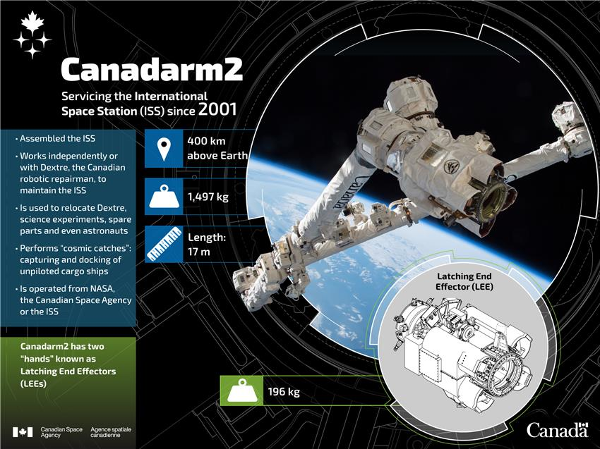
Canadarm 2 Quoi?
Bras robotisé.
Le Canadarm2 est utilisé pour décharger du matériel de la soute de la navette spatiale.

Slide 3
Nationalité:
Canadienne

Slide 4
Quand?
Le bras robotisé Canadarm2 a été lancé à bord de la navette spatiale Endeavour le 19 avril 2001.

